Slide 1
Programa Ampliado de Inmunizaciones (PAI)
Secretaría de Salud Municipal
San Juan de Pasto
Boletín Informativo
No. 002 septiembre de 2022 – ISSN: xxxx
El objetivo principal de este boletín es contribuir a informar a la población del Municipio de Pasto (Nariño) articulado al plan de vigilancia de la Secretaria de Salud. Es necesario dejar en claro que la información que se publica en este Boletin no es una opinión sino que expresa la dinámica de los programas que se desarrollan actualmente.
Índice
German Chamorro
Alcalde
Javier Ruano
Secretario de Salud
Héctor Villota
Subsecretario de Salud Pública
Luis Fernando Molineros
Epidemiólogo - Salubrista
 | Pag
Definición del PAI | 2
Objetivo del PAI | 2
Vacuna | 2
Enfermedades Inmunoprevenibles | 2
Estrategia nacional, Acciones y Resultados de la Secretaria de Salud | 3
Jornadas de vacunación | 4
Puntos de vacunación | 4
Resultados de Coberturas Municipales | 5
Resultados Globales de Coberturas según Semaforización. | 6
Convocatorias de vacunación | 7
Introducción
Un total de 3.163 dosis se aplicaron en el Municipio de Pasto del 18 al 22 de octubre en el marco de la jornada de intensificación contra covid-19 y jornada nacional de vacunación de esquema regular del Programa Ampliado de Inmunización (PAI), convocadas por el Ministerio de Salud y Protección Social, en articulación con los prestadores de servicios de salud y las entidades responsables de pago. Del total de biológicos, 491 dosis fueron contra covid-19 y 2.672 dosis, de otras vacunas del Programa Ampliado de Inmunizaciones (PAI), incluidas las de refuerzo de sarampión y rubéola.
El objetivo de las jornadas fue aumentar la cobertura de vacunación de esquema regular y covid-19, tanto para primeras dosis como para completar esquemas y, de esta manera, mejorar la cobertura de refuerzos.
Tel. 602 7238803, Centro Administrativo Municipal - CAM Anganoy, san Juan de Pasto - Nariño

Slide 2
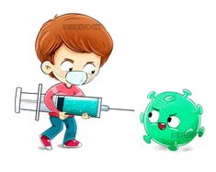
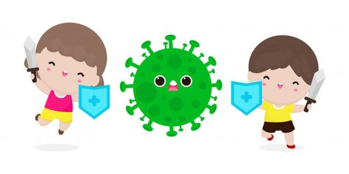
Programa Ampliado de Inmunizaciones (PAI)
Secretaría de Salud Municipal
San Juan de Pasto
Boletín Informativo
No. 002 septiembre de 2022 – ISSN: xxxx
El PAI es una acción conjunta de las naciones del mundo y de organismos internacionales interesados en apoyar acciones tendientes a lograr coberturas universales de vacunación, con el fin de disminuir las tasas de mortalidad y morbilidad causadas por las enfermedades inmunoprevenibles y con un fuerte compromiso de erradicar, eliminar y controlar las mismas (MinSalud, 2022).
OBJETIVO: Establecer las acciones para la gestión y administración de los componentes del programa en las Entidades Territoriales – ET en cada uno de los niveles, Entidades Administradores de Planes de Beneficios –EAPB, Instituciones Prestadoras de Servicios –IPS, que oferten el servicio de vacunación del PAI según la competencia, con el fin de alcanzar las metas y objetivos del programa.
Que es una vacuna: es la aplicación de un elemento muerto o parte de le que pertenece de un organismo patógeno que produce una enfermedad para que el sistema inmunológico del cuerpo pueda fabricar una respuesta y eliminarlo del cuerpo.
Enfermedades Inmunoprevenibles: son enfermedades que y han sido estudiadas y que de ellas ya existe vacuna, por lo tanto, son prevenibles si a través de la aplicación de una vacuna producimos defensas para proteger al cuerpo de dichas enfermedades.
Inmunoprevenibles del Esquema Nacional PAI
Hepatitis B Tuberculosis meningea (BCG) Poliomielitis Difteria (Pentavalente) Tosferina (Pentavalente) Tétanos Accidental Y Tétanos Neonatal (Pentavalente) Infección por Haemophilus Influenzae Tipo B (HIB) (Pentavalente) Neumonía, Meningitis y Otitis causadas por Neumococo | Diarrea por Rotavirus Influenza Sarampión Parotiditis o Paperas Rubeola y Síndrome de Rubeola Congénita Fiebre Amarilla Hepatitis A. Virus del Papiloma Humano (VPH) Tétanos-difteria-tos ferina acelular (Tdap, gestantes) Varicela
Tel. 602 7238803, Centro Administrativo Municipal - CAM Anganoy, san Juan de Pasto - Nariño

Slide 3
Programa Ampliado de Inmunizaciones (PAI)
Secretaría de Salud Municipal
San Juan de Pasto
Boletín Informativo
No. 002 Septiembre de 2022 – ISSN: xxxx
Estrategias Nacionales
Estrategias | Implementación | Resultados
Generación de conocimiento que oriente la inclusión de nuevas vacunas, el monitoreo y evaluación del comportamiento de las enfermedades inmunoprevenibles y el impacto de la vacunación a nivel del municipio de Pasto. | 4 Jornadas Nacionales de vacunación: - Se han creado desde la Secretaría Municipal de vacunación piezas comunicacionales y se han difundido por medios convencionales y no convencionales. Perifoneo a 13 barrios del Municipio de Pasto entre las fechas de 26 de septiembre a 6 de octubre. Reuniones de articulación: Secretaría de Educación; ICBF, Secretaria de Bienestar social (programa Nidos Nutrir) Socialización de lineamientos EAPB, IPS (socialización con lideres comunitarios, madres FAMI, Iglesias católicas, juntas de acción comunal), Universidades. | Intervención de 12 comunas y 17 corregimientos durante el desarrollo de las Jornadas nacionales de vacunación. Campañas son dirigidas a todos los grupos etarios del Municipio. Hasta el mes de Agosto se ha mantenido el abastecimiento de biológico en toda la comunidad. Durante las Jornadas de Vacunación se desarrollan entre 28 y 30 puntos de vacunación para llegar a varios puntos de la ciudad tanto en la zona urbana como rural.
Implementación de la estrategia de vacunación sin barreras, que disminuya las oportunidades perdidas y garantice el acceso a la vacunación. | Se han desarrollado en el Municipio de Pasto 4 Jornadas Nacionales de Vacunación: Primera: enero 29; Segunda: Abril 30; Tercera: Julio 30 y Cuarta: en Octubre 22) 7 Jornadas Departamentales y Municipales: Primera: Enero 21; Segunda: Marzo 18; Tercera: Junio 11; Cuarta: Julio 16; Quinta: Agosto 26; Sexta: septiembre 20. Barridos de Vacunación en 5 Barrios del Municipio entre los cuales se encuentra: Anganoy, Panorámico, Chambú, El Pilar y La Floresta. | Reporte de las Jornadas Nacionales de Vacunación: Primera: 793 dosis aplicadas en día central 29 de enero tanto de Covid 19 y esquema regular.. Segunda: 579 dosis aplicadas en día central 30 de abril tanto de Covid 19 y esquema regular.. Tercera: 781 dosis aplicadas en día central 30 de julio tanto de Covid 19 y esquema regular. Cuarta: 937 dosis aplicadas en día central 22 de octubre tanto de Covid 19 y esquema regular.
Implementación del Sistema de Información Nominal del PAI en todo el territorio nacional. | PAIWEB Vo. 2.0 al día, pese a fallas que se han presentado en el sistema por migración de información ya que se manejaba Vo. 1. Url: https://paiweb2.paiweb.gov.co/login | Se obtienen registros diarios de vacunación, se visualiza el movimiento del biológico en las IPS vacunadoras del Municipio.
Garantía de la suficiencia y disponibilidad con oportunidad y calidad de los insumos, biológicos y red de frío en todo el territorio nacional. | Hasta el mes de septiembre se recibe el biológico mensualmente de acuerdo a las necesidades del municipio, en el mes de octubre si se presenta un desabastecimiento a nivel nacional razón por la cuál no se hace entrega de biológico del instituto Departamental de Salud e Nariño. | Entrega de biológico e insumos de vacunación, según cronograma enviado a las IPS vacunadoras de Municipio.
Fuente. Programa Ampliado de Inmunizaciones (PAI). [18/10/2022] https://www.minsalud.gov.co/proteccionsocial/Paginas/pai.aspx
Tel. 602 7238803, Centro Administrativo Municipal - CAM Anganoy, san Juan de Pasto - Nariño

Slide 4
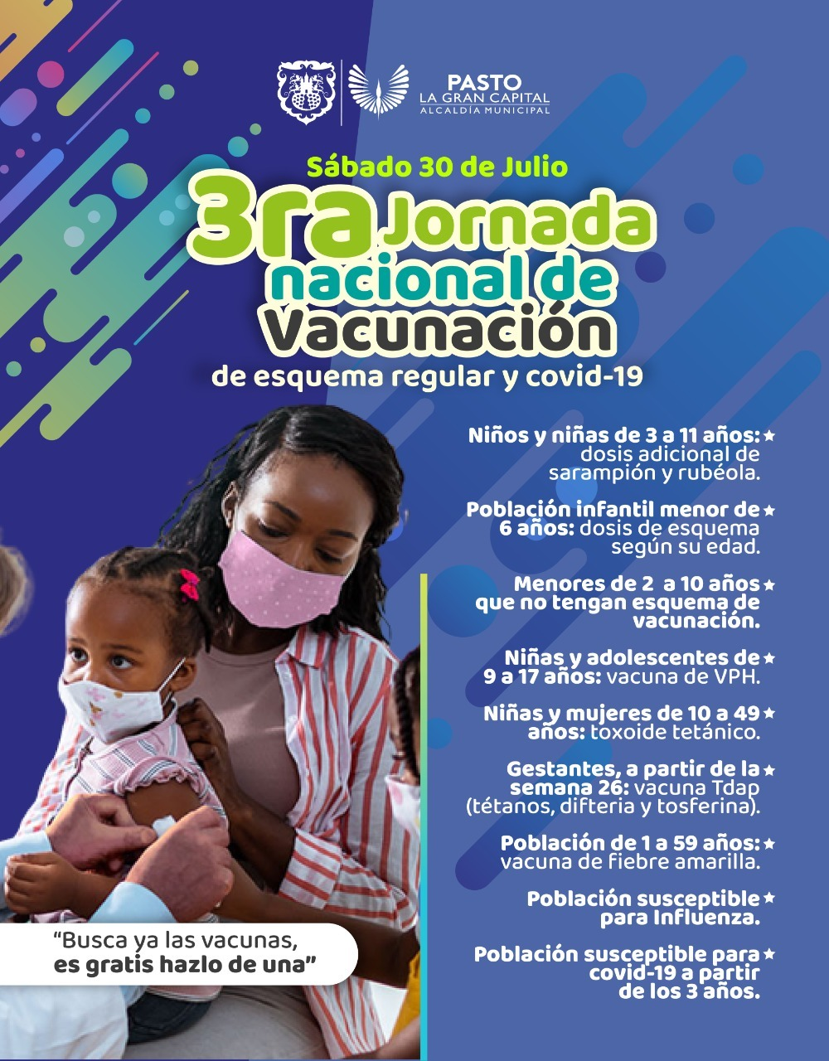
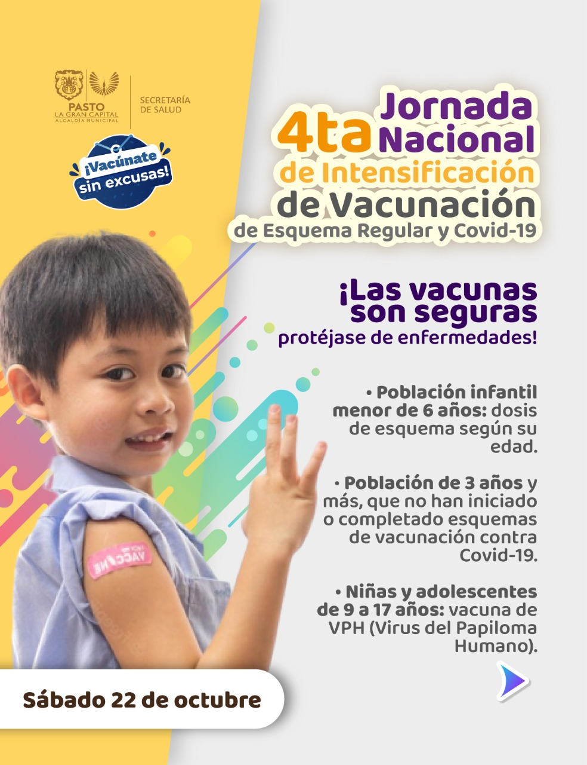
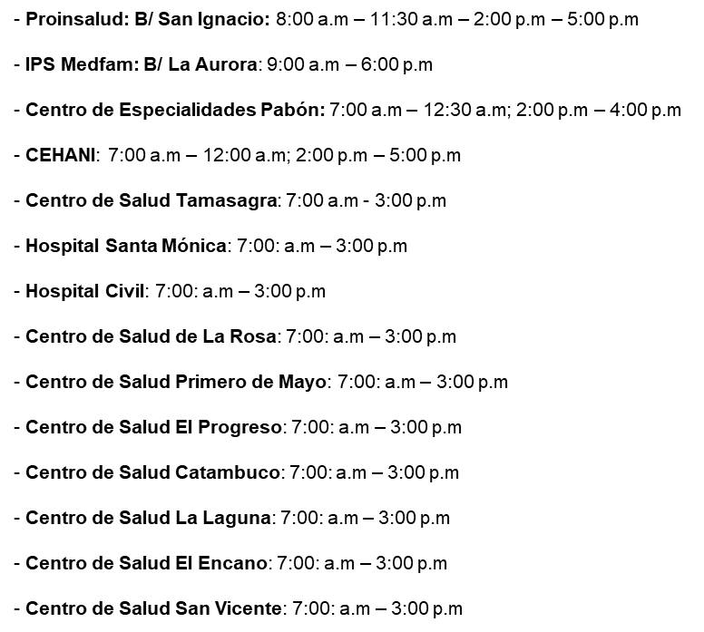
Programa Ampliado de Inmunizaciones (PAI)
Secretaría de Salud Municipal
San Juan de Pasto
Boletín Informativo
No. 002 Septiembre de 2022 – ISSN: xxxx
Jornadas nacionales de vacunación
Puntos de vacunación
Tel. 602 7238803, Centro Administrativo Municipal - CAM Anganoy, san Juan de Pasto - Nariño

Slide 5
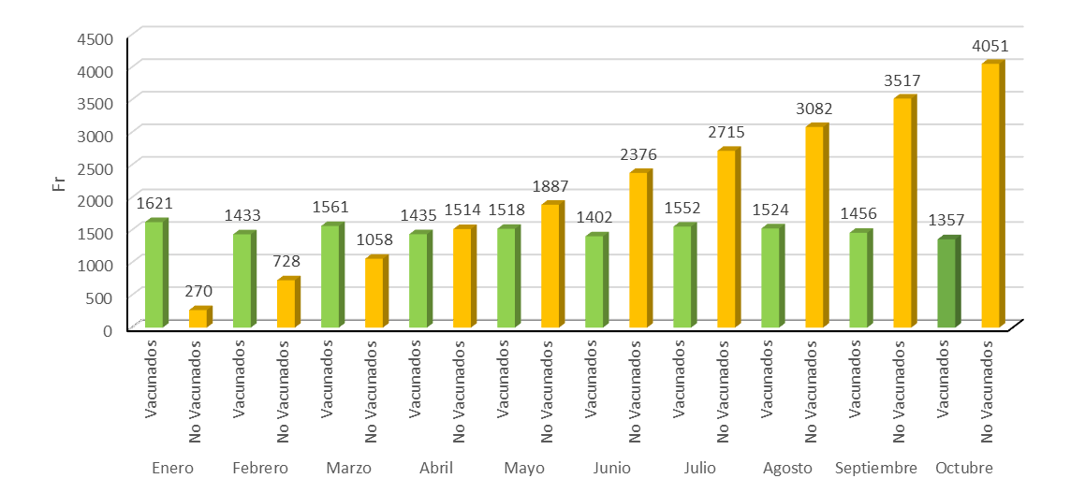
Programa Ampliado de Inmunizaciones (PAI)
Secretaría de Salud Municipal
San Juan de Pasto
Boletín Informativo
No. 002 septiembre de 2022 – ISSN: xxxx
COBERTURAS ADMINISTRATIVAS DE VACUNACIÓN ENERO A AGOSTO DE 2022
Grafico 1. Muestra la tendencia de coberturas administrativas de vacunación entre enero y octubre de 2022, donde se evidencia los vacunados y la frecuencia acumulada de no vacunados por mes, con un promedio de 20.8 de no vacunación en los 10 meses del corte.
Tel. 602 7238803, Centro Administrativo Municipal - CAM Anganoy, san Juan de Pasto - Nariño

Slide 6
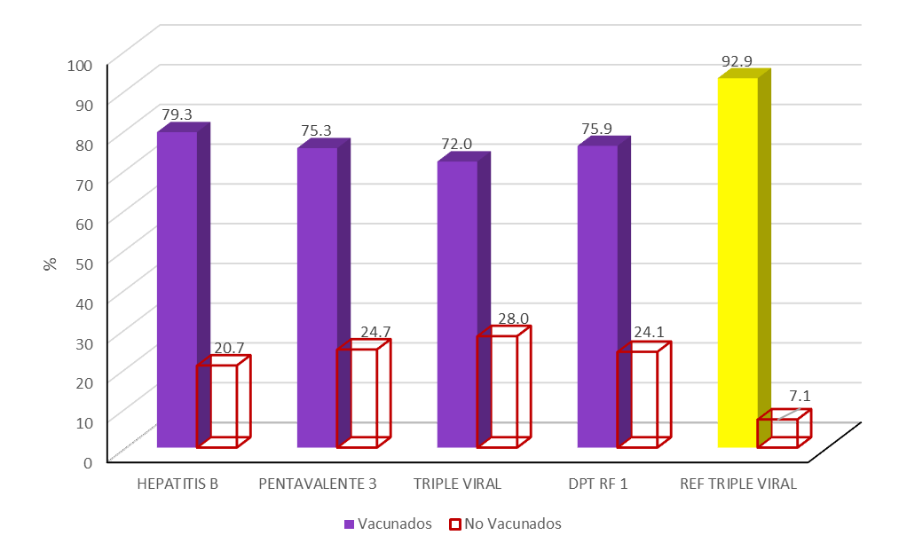
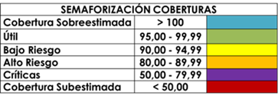
Programa Ampliado de Inmunizaciones (PAI)
Secretaría de Salud Municipal
San Juan de Pasto
Boletín Informativo
No. 002 septiembre de 2022 – ISSN: xxxx
COBERTURAS ADMINISTRATIVAS DE VACUNACIÓN ENERO A AGOSTO DE 2022
Grafico 4. Muestra la tendencia acumulada de coberturas administrativas de vacunación de los biológicos trazadores entre enero y septiembre de 2022 de acuerdo con la Semaforización de Coberturas.
Fuentes del Boletín
Programa Ampliado de Inmunizaciones (PAI). [18/10/2022] https://www.minsalud.gov.co/proteccionsocial/Paginas/pai.aspx
Plantilla de reporte Mensual de IPS Vacunadoras – Sistemas de Información -PAI-SMS. Fecha de Corte: junio 30 de 2022 - Análisis de cobertura – Meta Programática
Tel. 602 7238803, Centro Administrativo Municipal - CAM Anganoy, san Juan de Pasto - Nariño

Slide 7
Jornada Nacional de Vacunación
“Las Vacunas son Seguras, Protéjase de Enfermedades”
Quinta (noviembre 19 de 2022) y Sexta (diciembre 12 - 17 de 2022)
Tel. 602 7238803, Centro Administrativo Municipal - CAM Anganoy, san Juan de Pasto - Nariño

